Slide 2
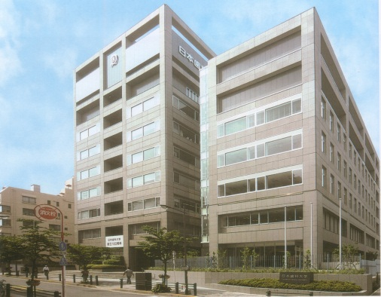
一
大空流るる暁の
鐘の響きに明け初むる
芙蓉八朶の姿こそ
吾等が母校の守りなれ
地はよし九段富士見原
名はよし日本歯科大学

Slide 3
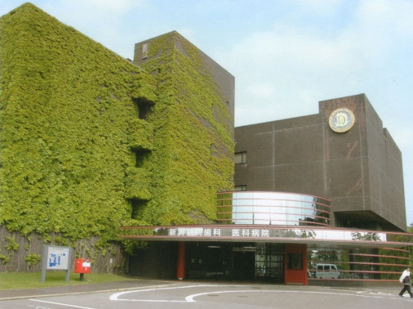
二
高鳴る血潮の香をのせて
岸打つ文化の波頭
振い立つべき同胞の
甘幸もたらす学徒われ
地はよし新潟浜の浦
名はよし日本歯科大学

Slide 4
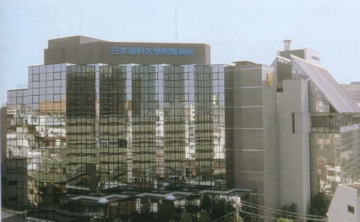
三
今さし出ずる朝日子の
平和と愛との輝きに
照りそう真紅の光こそ
吾等が母校の使命なれ
地はよし九段富士見原
名はよし日本歯科大学

